Slide 1
Mining Node.js Vulnerabilities via Object Dependence Graph and Query
2022 USENIX Security Symposium
阅读报告汇报人：22S003100 孙骁

Slide 2
目录
背景介绍
威胁模型
ODG
查询漏洞过程
实现与评估

Slide 3
背景
Node.js是一个基于Chrome V8引擎的JavaScript运行环境，支持前后端开发。Node.js的生态系统繁杂，npm作为安装依赖包管理工具支持百万级数量的程序包。
有很多基于程序分析的方法来检测Node.js中的漏洞。但是现有的研究存在两方面主要问题：
研究一般针对的目标是特定类型的漏洞，如原型污染、内部属性篡改等，无法做到针对广泛的普适情景；
根据目标程序的相关属性建立图结构检测漏洞是一大研究热门，然而目前的研究如代码属性图（CPG）并不建模对象级别关系，例如JavaScript语言中特有的原型链查找、this关键词查找以及一些动态语言特性引发的对象级关联无法识别，因此无法应用于JavaScript语言。
Notes:
CPG图结合了AST抽象语法树、控制流图以及程序依赖图，在C、C++、PHP等语言中证明可以检测出多种漏洞，但是无法应用于JS，同时也无法执行对象级别的检测。

Slide 4
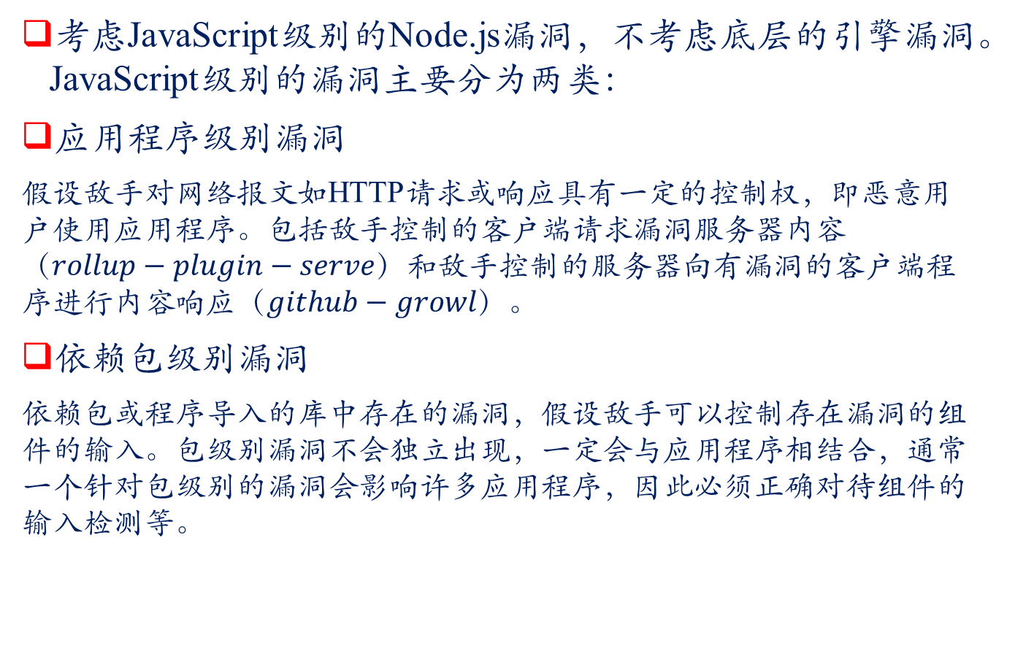
威胁模型
考虑JavaScript级别的Node.js漏洞，不考虑底层的引擎漏洞。JavaScript级别的漏洞主要分为两类：
应用程序级别漏洞
假设敌手对网络报文如HTTP请求或响应具有一定的控制权，即恶意用户使用应用程序。包括敌手控制的客户端请求漏洞服务器内容（$rollup−plugin−serve$）和敌手控制的服务器向有漏洞的客户端程序进行内容响应（$github−growl$）。
依赖包级别漏洞
依赖包或程序导入的库中存在的漏洞，假设敌手可以控制存在漏洞的组件的输入。包级别漏洞不会独立出现，一定会与应用程序相结合，通常一个针对包级别的漏洞会影响许多应用程序，因此必须正确对待组件的输入检测等。
Notes:
`rollup-plugin-serve`插件用于在开发过程中充当本地web服务器，可以让开发者本地运行开发版本的应用程序，而无需每次更改代码时都重新构建并重新加载网页。ODGEN发现该插件存在路径遍历漏洞，有漏洞的代码使用`readFile`从客户提供的任意路径读取文件，不进行检测（原文消毒sanitization），文件所在路径可能来自敌手。
`github-growl`为例，是一个`github`的客户端通知系统，如果一个issue被发布到订阅的`github`仓库了，那么客户端会发出alert信号。敌手可以发布带有操作系统指令的特制标题issue，并触发程序的命令注入漏洞。

Slide 5
对象依赖图（ODG）
对象依赖图ODG
基于抽象解释实现的一种新型图结构，静态检测方法，支持图数据查询。
将对象（object）表示为节点，对象之间和对象与AST节点关系表示为边。
与代码属性图CPG集成，支持抽象解释中的对象定义与查找。
ODGen是文章中实现的开源系统，系统进行抽象解释，过程中生成ODG。

Slide 6
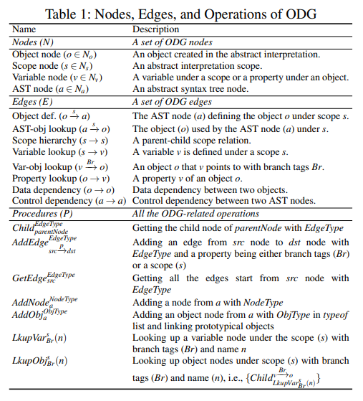
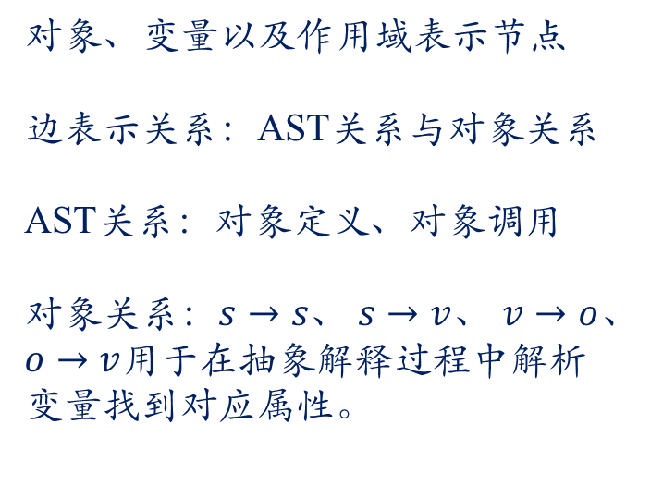
对象依赖图（ODG）
对象依赖图ODG
对象、变量以及作用域表示节点
边表示关系：AST关系与对象关系
AST关系：对象定义、对象调用
对象关系：$s→s$、 $s→v$、 $v→o$、 $o→v$用于在抽象解释过程中解析变量找到对应属性。
Notes:
首先使用s->v语句在当前作用域下查找对象，不成功就顺着作用域链s->s连续查找。找到对应的变量后利用v->o找到变量从属的对象；再使用o->v找到对应的属性值。

Slide 7
对象依赖图（ODG）
抽象解释操作语义
ODGen基于语义抽象解释每个AST节点，为ODG生成节点和边，然后跟随控制流流动到下一个AST节点。
变量/对象定义：从已有的ODG中查找，失败或未找到则创建新节点，连接需要的边，查找成功则直接添加边。
分支语句（if/switch）：首先计算分支条件的值，可确定的情况直接确认对应分支；不可确定的情况下采用混合分支敏感策略。分支敏感模式会为每个分支创建唯一标记，并将其与分支抽象解释的节点和边对应，当对语句的所有分支进行解释后，会依据标记合并节点与边；而分支不敏感策略则直接顺序解释，重复的对象和边会覆盖。混合模式在对象个数未达到阈值（默认1w）时分支敏感，超出阈值切换为不敏感策略。

Slide 8
对象依赖图（ODG）
抽象解释操作语义
函数定义：若函数不是匿名定义，则添加变量节点和相关边，然后对于原型进行处理。
在JS中，每个函数都有一个特殊的属性prototype，指向原型对象。原型对象就是一个普通的JS对象，包含着一些属性和方法，可以被该函数的所有实例共享。当新建一个实例对象时，会继承构造函数的原型对象中的属性和方法。同时在JS中，每个对象都有一个__proto__属性，指向对象的原型。当创建一个JS对象时，它会有一个原型对象，在访问该对象的属性和方法时，若对象本身没有定义某个属性或方法，则会在其原型对象中寻找，直到找到Object对象的原型对象。
函数调用：首先查找函数对象并创建相应的实例对象和控制流边；然后处理参数，更改作用域，沿着数据流跳转执行AST节点解释。直到函数的return语句，处理返回对象并创建相应的数据流边。
循环/递归调用：执行循环直至不再有循环外对象，有最大最小时间限制。

Slide 9
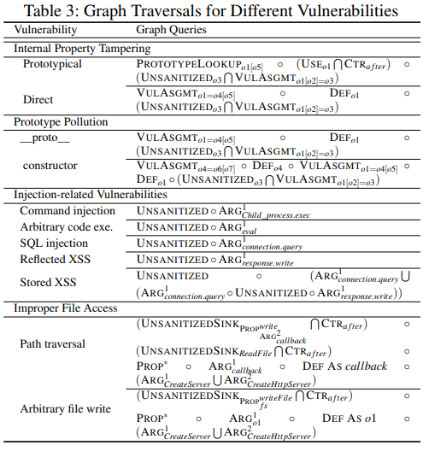
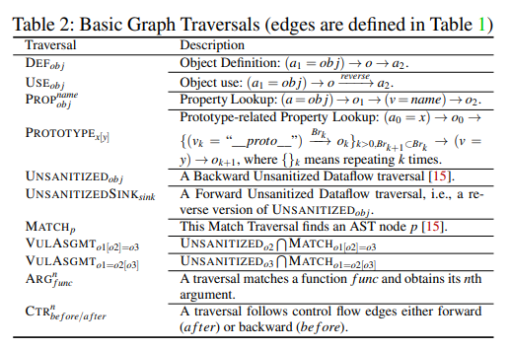
对象依赖图（ODG）
ODG查询检测漏洞
将查询建模为遍历图数据的方式。支持函数组合、函数结果交集、并集。将对象定义、对象使用、属性调用、原型链查找等建模为基础图遍历的形式

Slide 10
对象依赖图（ODG）
ODG查询检测漏洞
内部属性篡改漏洞：敌手更改内部属性，该属性可能属于某个对象，或者属于某个实例的原型链上的原型对象。在后续对于该属性的调用时产生影响。两个重要条件：存在被敌手控制的有漏洞的赋值语句；后续仍有该属性调用。
原型污染漏洞：敌手通过原型链改变内置函数功能。__proto__属性受到攻击或对象构造函数的原型对象受到攻击均能造成该漏洞。
注入漏洞：通过输入将代码注入到污染汇聚点函数处执行；一般通过该函数反向查询污染流直到找到一个有敌手控制的参数源。
不当文件访问：敌手在没有权限许可的情况下读或写文件，典型漏洞包括路径遍历和文件写入。

Slide 11
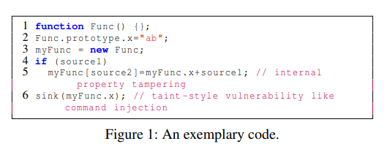
对象依赖图（ODG）
ODG查询检测漏洞
例子：source1和source2均被敌手控制
两个漏洞：内部属性篡改、污点式漏洞

Slide 12
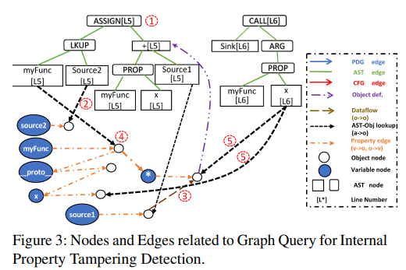
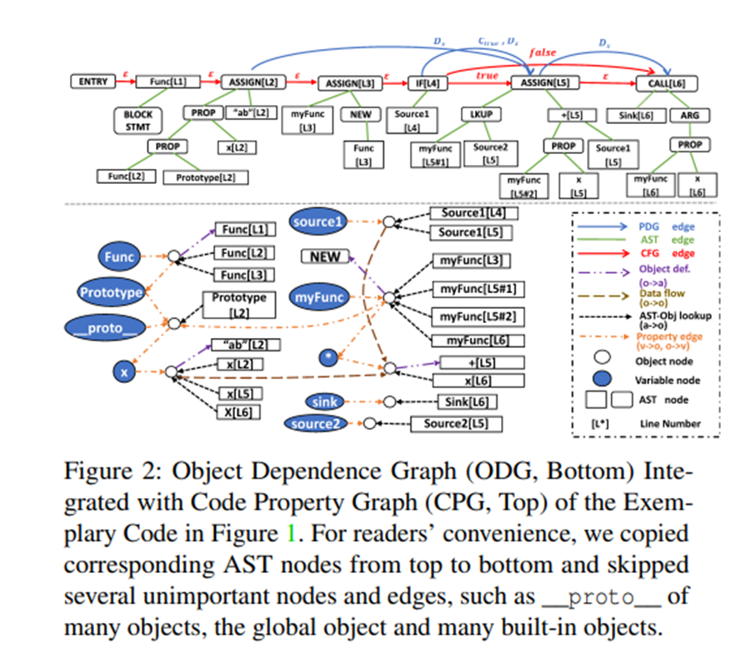
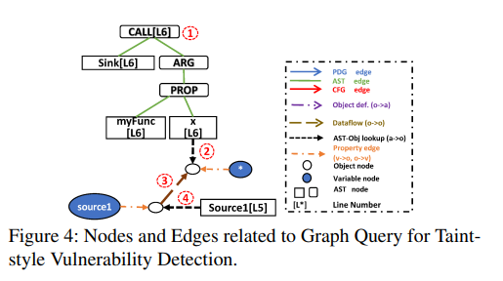
对象依赖图（ODG）
ODG查询检测漏洞
Notes:
在1处，通过AST边查找具有属性调用的赋值语句找到L5，AST图例匹配到了obj[prop]=value查询。
在2处，source2是由敌手控制，敌手可以设置source2为__proto__。
在3处，所赋的值source1是被敌手所控制的。
在4处，赋值语句中的对象具有原型对象，原型对象具有一个属性x。
在5处，后续的代码流中有使用到属性x，且证明该值直接由L5赋值影响。
在1处，通过AST查找污点汇聚点语句，定位到L6。
在2处，查询调用的属性节点。
在3处，2处调用的属性节点可以被source1影响。
在4处，沿着ODG图找寻相连的AST节点。

Slide 13
实现与评估
研究实现了一个开源系统ODGen，主要包含以下部分：
ODG展示查询
ODG、CPG被存储在内存中，使用NetworkX（python）实现查询代码，效率高于图数据库。另有利用pickle实现硬盘存储方便后续查询。
JavaScript解析器
基于Esprima（对JS代码进行词法语法分析的高性能解析器）
抽象解释模块
使用python实现抽象解释器，建模了使用频率足够的JS语言特性和内置函数。

Slide 14
实现与评估
实验披露了180个zero-day漏洞，已有12个漏洞被修复。
实现的细节与可以优化的内容：
1）实现参考了JS中的功能在Node.js包中的使用频率，超过5%的包使用的功能和特性会被实现和支持建模，对于有不支持功能的依赖包，系统仍可以分析，但是不支持部分会跳过；
2）采用队列结构存储异步回调过程并逐个调用分析，这一执行逻辑不能适用于全部场景，也是未来的拓展方向之一；
3）执行循环和递归调用时，系统执行直至不再使用循环外新对象；设置了最小时间3与最大时间10。前者为了防止对外部对象的建模不充分，后者则为了避免死循环和过大的开销；
4）静态分析方法的传统缺点；
5）系统分析数据流时判断是否存在清洗函数根据人工给出的列表匹配；
6）系统会对于路径上的判定值进行计算，可能不覆盖全部分支。

Slide 15
实现与评估
评估问题：
最新的Node.js漏洞类别有哪些，ODG是否可以建模？
ODGen从大量现实npm包中检测zero-day漏洞能力如何？
ODGen假阳性率和假阴性率如何？
系统的抽象解释模块代码覆盖率与性能开销如何？
分支敏感对于ODGen检测漏洞的影响？

Slide 16
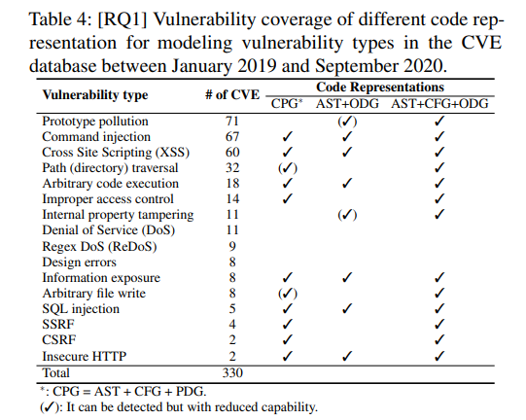
实现与评估
最新的Node.js漏洞类别有哪些，ODG是否可以建模？
从MITRE组织中央数据库和synk.io数据库等处了解npm从2019年1月到2020年9月的Node.js包漏洞，排除Node.js自身漏洞后总共330个，经过手动检测与对比数据库描述，总共可分为16个类别：
按照CPG图的评估标准对比：
ODG图可以检测出13种类型漏洞，总共的种类为302/330
无法检测的包括DoS、Reg-DoS以及不合理设计。
Notes:
其无法对于`Reg-DoS`建模，因为漏洞本质是正则表达式漏洞而非JS漏洞。一些`DoS`由于event循环引起，也不好建模。针对这些有专用的检测手段。输入的错误验证等不两设计不应该被统计入通用检测功能。

Slide 17
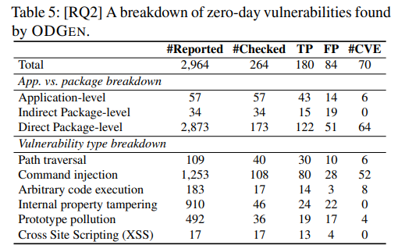
实现与评估
ODGen从大量现实npm包中检测zero-day漏洞能力如何？
实验选取2020年2月25日抓取的30万个npm包进行检测漏洞：
Notes:
漏洞过多，仅手动检测周下载量超过1000次的应用和程序包出现的漏洞
命令注入漏洞数量最多，因为Node.js经常被用作启动操作系统应用程序的客户端或服务器程序。原型污染作为一种新兴漏洞类型也广泛地被发现，XSS漏洞少则是因为ODGEN只对Node.js框架提供的简单web服务器建模，而不对高级web框架建模。

Slide 18
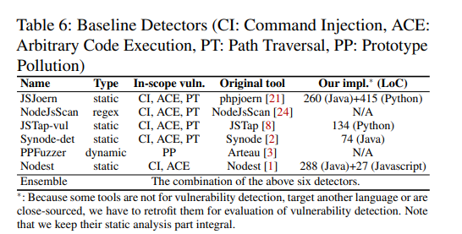
实现与评估
ODGen假阳性率和假阴性率如何？
对比实验，baseline选取了一些已知的检测方法，介绍支持的检测漏洞类型（命令注入CI、任意代码执行ACE、路径遍历PT、原型污染PP）

Slide 19
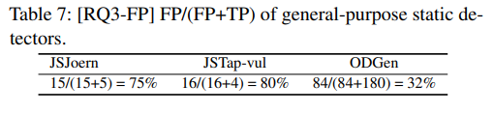
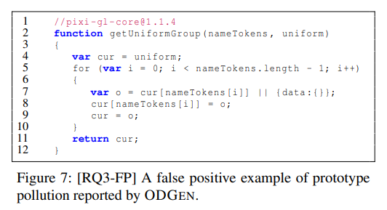
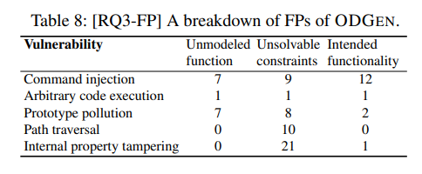
实现与评估
ODGen假阳性率和假阴性率如何？
假阳性率（FP）：使用的对比检测器均为静态检测器，在30w个包上应用三个检测器，选择每周下载量前20的包进行手动验证，比较结果如下：
分析假阳性案例，主要的原因有三：
存在未建模函数、无法解析的约束、预期功能。
Notes:
由于动态和基于正则的检测方法假阳性率一般很低，因此不设置对照，一些可扩展性有限的检测器也没有实现对比。
由建模函数的逻辑限制，有些低使用率函数不支持，若该函数处于数据清洗函数中，可能会报告假阳性。
ODGEN会将执行OS命令的包检测为命令注入。

Slide 20
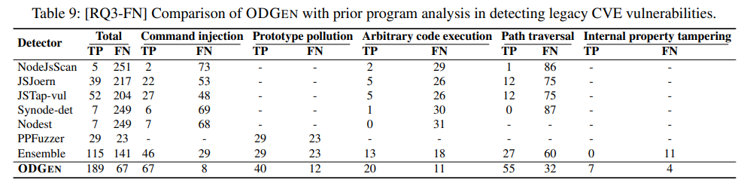
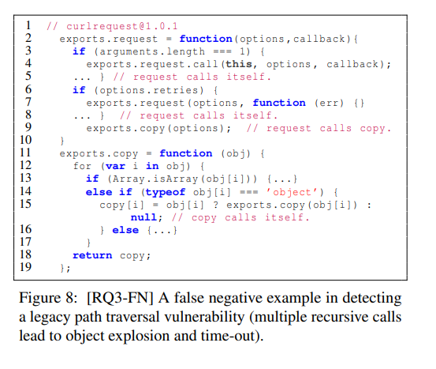
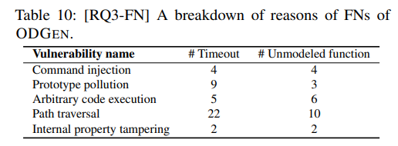
实现与评估
ODGen假阳性率和假阴性率如何？
假阴性率（FN）：CVE直到2020年2月的五类漏洞历史包作为数据
ODGen真阳性率和假阴性率分别是最好的
假阴性原因有二：函数建模问题；解释超时
Notes:
公共漏洞库
其中一些被人工排除，例如XSS，因为兼容性问题框架尚未在ODGEN中建模
例子存在路径遍历漏洞。由于多次递归调用，每个函数节点数量超过15k，采用混合分支策略也不会到达有漏洞的代码，若执意遍历则会对象爆炸。

Slide 21
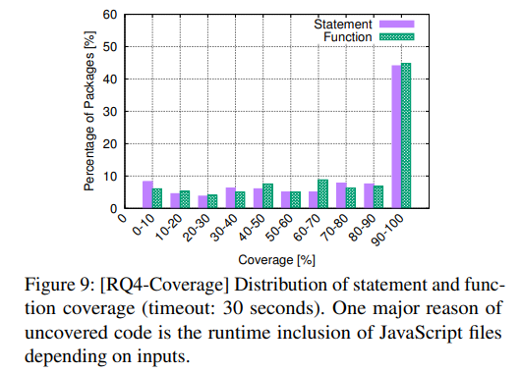
实现与评估
系统的抽象解释模块代码覆盖率与性能开销如何？
覆盖率：语句覆盖率与函数覆盖率，覆盖率显示ODGen系统在依赖包分析方面的完备性。
分析500个随机选择的Node.js包，设置超时时间30s，得到如下图的结果。
部分包覆盖率低原因：
有些代码直接复制其他的包却没有使用；
有些依赖包动态加载，静态方法无法覆盖；
有些函数以函数作为返回值，若返回的函数没有后续调用，不算做执行和函数覆盖。
Notes:
前者执行语句百分比；后者分析函数百分比
从0-90几乎均匀分布，而在90-100%有一个飞跃的占比，其中大约40%的包具有100%的代码覆盖率。

Slide 22
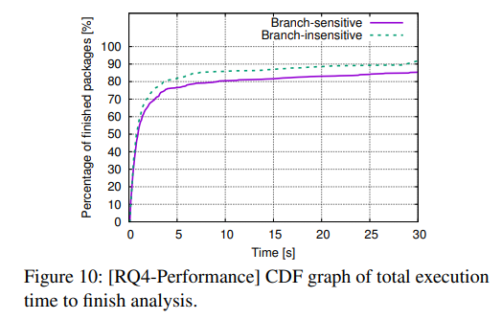
实现与评估
系统的抽象解释模块代码覆盖率与性能开销如何？
性能开销：同样任选500个Node.js包执行直到超时或分析完成。
分支敏感状态下，ODGen在30s内完成了85%的包解析；
分支不敏感的状态下，ODGen完成了93%的包解析。
评估结果：在大部分包上生成ODG可用可行。

Slide 23
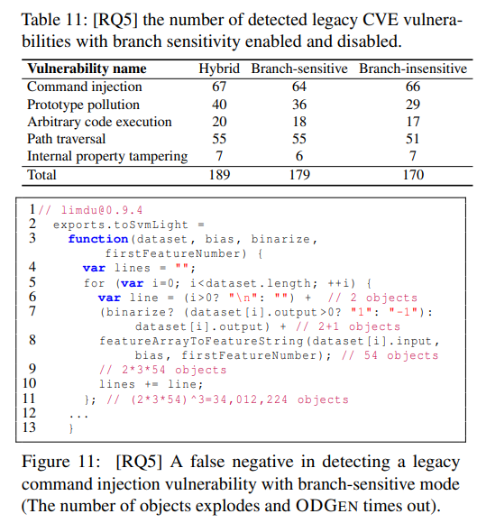
实现与评估
分支敏感对于ODGen检测漏洞的影响？
分支敏感策略、分支不敏感策略以及ODGen采用的混合策略下检测漏洞
在图中的循环代码，迭代的对象节点数量超过3400万，使用敏感模式会造成节点爆炸。使用不敏感模式则会导致准确度降低。
混合策略结合了敏感策略的准确性与不敏感策略的可扩展性的两方面优势。

Slide 24
实现与评估
文章利用抽象解释设计了一种新的图结构，对象依赖图。ODG接受图数据查询检测Node.js中的多类别漏洞，尤其是由于对象之间的依赖关系而存在的漏洞。文章实现了一个开源系统ODGen，用于构建图并进行评估，实验结果表明该研究足够有实用性和说服力。

